Slide 1
Обеспечение личной безопасности ребенка

Slide 2
Актуальность проекта
Ежегодно в России пропадают около 20 тыс. несовершеннолетних. Несмотря на огромное количество современных технологий и интенсивную работу служб по поиску пропавших детей, много подростков до сих пор остаются не найденными. Так, например, в 2023 году уже пропало более 10 тыс. детей, на конец марта 2023 года остаются без вести пропавшими более 1,5 тыс.
Для решения данной проблемы мы предлагаем создание подкожно-имплантированного микрочипа, предназначенного для отслеживания местоположения ребенка от 3 до 14 лет через приложение. Кроме проблемы исчезновения детей, данная инновационная технология позволит родителям отслеживать состояние алкогольного и наркотического опьянения ребенка в реальном времени. Данная функция микрочипа сделает возможным снижение уровня употребления алкогольных напитков, наркотических и табачных изделий подростками. Потребителями данной разработки являются обеспокоенные родители (на микроуровне) и государства как защитник безопасности своих граждан (на макроуровне).

Slide 3
Проблема
Безопасность детей-одна из основных проблем, которые волнуют родителей и общество в целом.
Одной из проблем является предотвращение физических травм и несчастных случаев, которые могут случиться с детьми. В доме или на улице есть много потенциально опасных ситуаций, которые дети могут не заметить или не понимать: похищение детей и злоупотребление над ними - одни из самых страшных и неприемлемых преступлений.
Из-за неосознанности и невнимательности детей, в России ежегодно пропадают около 20 тыс. несовершеннолетних. Несмотря на огромное количество современных технологий и интенсивную работу служб по поиску пропавших детей, много подростков до сих пор остаются не найденными. Так, например, в 2023 году уже пропало более 10 тыс. детей, на конец марта 2023 года остаются без вести пропавшими более 1,5 тыс.
Не менее важной проблемой является то, что часто дети подвергаются воздействию вредных веществ в окружении сверстников или в школе. Злоупотребление алкоголем, никотином, наркотиками в обществе также может оказывать негативное влияние на молодых людей.
Существует огромное количество способов по отслеживанию детей таких как:GPS-трекеры, смартфоны, умные часы и многое другое. Несмотря на наличие множества инициатив и программ, иногда они оказываются недостаточными по следующим причинам:
1. Отсутствие координации: Проблема безопасности детей требует сотрудничества и согласования работы разных сторон, таких как семья, образовательные учреждения, правительственные органы, некоммерческие организации и общество в целом. Отсутствие координации и синхронизации между ними может снижать эффективность предпринимаемых мер и создавать лазейки, через которые могут проникать угрозы для безопасности детей.
2. Недостаточное осведомление: Недостаток информации о потенциальных угрозах, способах предотвращения и реагирования на них может привести к неправильным действиям или неполному использованию доступных ресурсов.
3. Социальные факторы: Существуют различные социальные факторы, такие как давление со стороны сверстников, медиа, реклама и общественные представления, которые могут способствовать употреблению алкоголя. Воздействие этих факторов на детей может быть сложным и не всегда контролируемым.

Slide 4
Решение
Для решения данных проблем, мы предлагаем создание индивидуально подкожно-имплантированного чипа с функциями отслеживания местоположения и физического состояния ребенка. Он будет вживляться в тело ребенка, что обеспечивает невозможность изъятия и точное местоположение.
Функционал чипа и совместных программ:
Мобильное приложение для мониторинга: система GPS-трекинга, встроенного в чип, совместно с мобильным приложением, позволит родителям контролировать местонахождение ребенка в режиме реального времени. Это особенно полезно, когда дети находятся за пределами зоны их привычной активности, таких как школа, детский сад или спортивные площадки.
Настройки и конфиденциальность: настройки конфиденциальности и безопасности, которые позволяют определить, кто имеет доступ к местоположению ребенка и на каких условиях. Это включает установку пароля, определение разрешенных контактов или настройку времени и дней доступности отслеживания, а также уникальный ID-идентификатор ребенка, который будет известен только родителям.
Геозоны и уведомления: мобильное приложение позволит создавать геозоны - виртуальные границы вокруг определенных мест, таких как дом, школа или парк. Когда ребенок входит или выходит из этих геозон, родители получают уведомления о происходящем. Это помогает контролировать перемещение ребенка и быстро реагировать в случае необходимости.
История и анализ данных: приложение может предоставлять возможность просмотра исторических данных о перемещениях ребенка, таких как маршруты и места, которые он посещал. Это может быть полезно для анализа привычек и режима дня ребенка, а также для выявления необычных или потенциально опасных ситуаций.
Мониторинг употребления вредных веществ: Вживленный чип служит для мониторинга уровня алкоголя, никотина и наркотических веществ в организме ребенка. При потреблении токсичных веществ, родителям приходит уведомление в мобильном приложении. Это поможет обезопасить ребенка и вовремя предотвратить создание опасных ситуаций, произошедших под состоянием аффекта.
Спутниковые технологии: будет использоваться 3D-слежение за детьми в режиме реального времени, для детального отслеживания небольших объектов или людей, находящихся рядом с ребенком.

Slide 5
Рынок
Рынок подкожно имплантируемых чипов для отслеживания местоположения детей относится к отрасли, которая включает разработку, производство и распространение чипов, предназначенных для имплантации под кожу детей с целью отслеживания их местоположения. Эти чипы используют различные технологии, такие как GPS или сотовые сети, для обеспечения мониторинга и определения местоположения ребенка в реальном времени.
Рынок подкожно имплантируемых чипов для отслеживания местоположения детей привлек внимание из-за опасений по поводу безопасности детей. Родители могут использовать эти устройства, чтобы обеспечить благополучие своих детей, особенно в многолюдных или незнакомых местах. Чипы обеспечивают душевное спокойствие, позволяя родителям быстро находить своих детей в случае возникновения чрезвычайных ситуаций или контролировать их перемещения удаленно через приложения для смартфонов или веб-порталы.
На рынке присутствуют различные игроки отрасли, производители умных устройств для отслеживания, разработчики программного обеспечения и поставщики услуг.
Факторы, влияющие на рост рынка, включают достижения в области чиповых технологий, повышение осведомленности о безопасности детей и растущий спрос на подключенные устройства.
В целом, рынок подкожно имплантируемых чипов для отслеживания местоположения детей призван предоставить родителям или опекунам надежное и эффективное решение для мониторинга и обеспечения безопасности своих детей, предлагая удобство и спокойствие в современном мире, который становится все более взаимосвязанным.

Slide 6
Бизнес-модель
Бизнес-модель чипа отслеживания обычно включает разработку, производство и продажу устройств или услуг отслеживания, использующих технологию отслеживания.
1. Организация производства, покупка оборудования.
2. Подборка контрагентов: поставщики комплектующих и материалов.
3. Разработка и производство чипов: Разработка и производство подкожно имплантируемых чипов, обеспечение их безопасности, долговечности и эффективности.
4. Создание маркетинговой сбытовой сети либо через сеть существующих медико-диагностических центров, либо через собственно-созданной сети. Предоставление профессиональных услуг по установке для безопасной и безболезненной имплантации чипа детям либо в сотрудничестве с медицинскими работниками, либо через обученных технических специалистов.
5. Создание агрессивной социальной рекламной компании.
6. Источники дохода: в стоимость услуги будет входить- покупка чипа, оплата пакета услуг.
7. Дальнейшее изучение рынка с ориентированием на основных потребителей, с целью определения целевого сегмента потребителей. Поступление доходов позволит расширить производство, что сократит себестоимость продукта и сделает услугу более доступной.

Slide 7

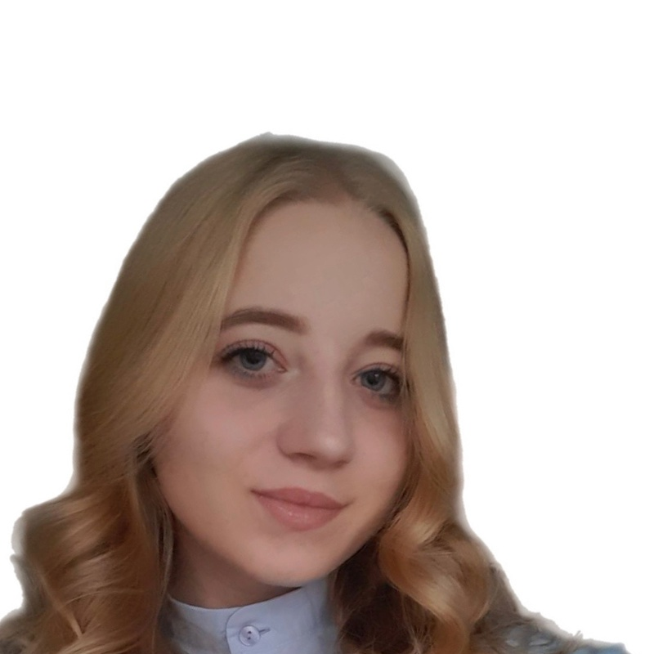
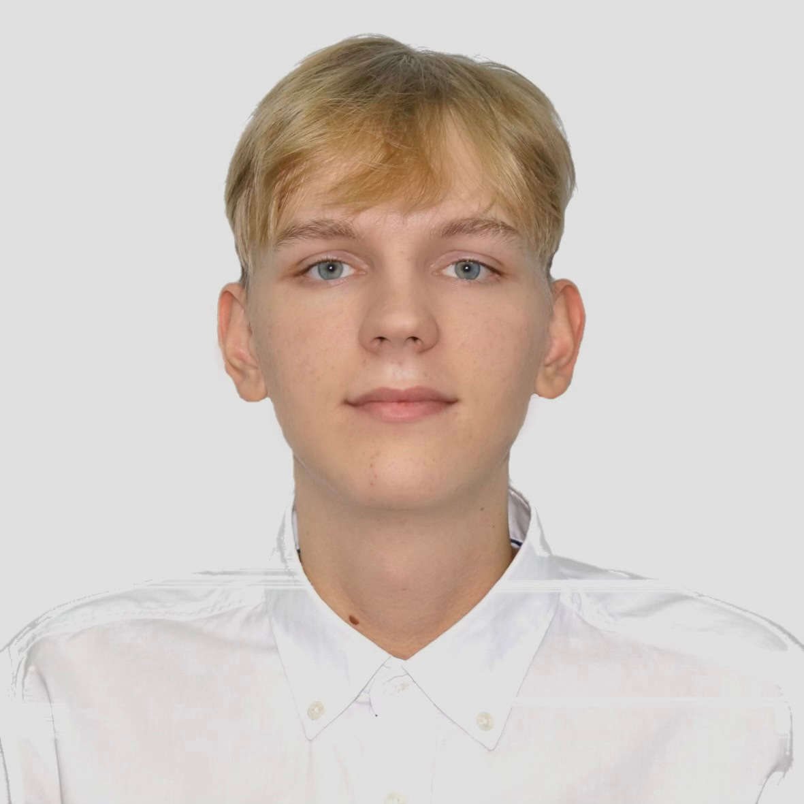
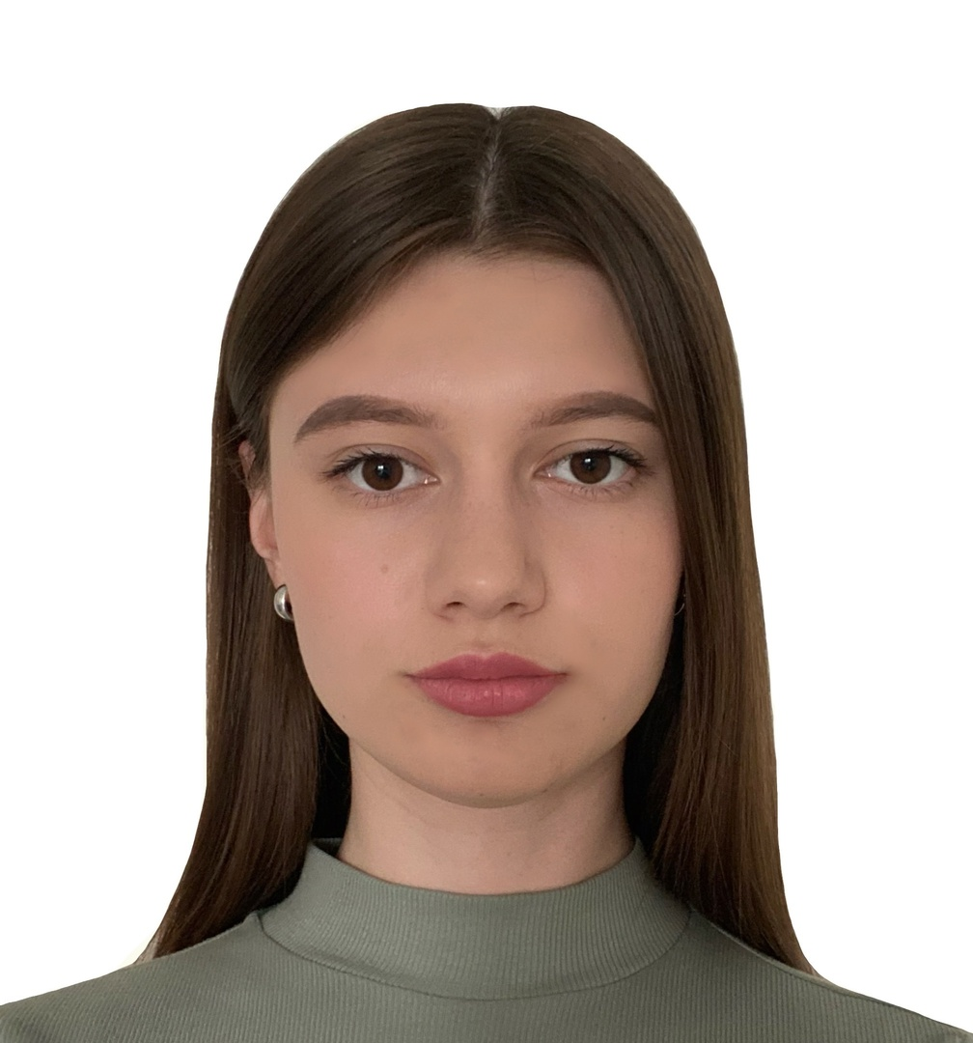
Команда
Бозриков Матвей Александрович
Гамова Анастасия Алексеевна
Шипилова Татьяна Михайловна

Slide 8
Планы развития
1 шаг. Выпуск опытных образцов. Инвестирование в исследования, чтобы улучшить функциональность, размер, энергоэффективность и точность чипа. Сотрудничество с экспертами в области проектирования микросхем, беспроводной связи и сенсорных технологий, чтобы исследовать новые возможности и прорывы.
2 шаг. Заключение договоров с владельцами спутниковых систем.
3 шаг. Партнерство и сотрудничество. Сотрудничество с отраслевыми партнерами, производителями устройств и разработчиками программного обеспечения, чтобы использовать их опыт, расширять охват рынка и исследовать новые приложения для чипа отслеживания. Организация взаимодействия с органами системой МВД.
4 шаг. Тестирование опытных образцов и корректировка продукта.
5 шаг. Реклама дается, как социальная, продумывается реализация продукции через медицинские учреждения, медико-диагностические центры.
6 шаг. Совершенствование чипа, программного обеспечения, приложения. Внедрение новых функций и расширение возможностей отслеживания чипа. Это может включать повышение точности определения местоположения, интеграцию с другими датчиками, обновления отслеживания в реальном времени и расширенный анализ данных для лучшего понимания.

Slide 9
Контакты
Сайт
Телефон
Email economic_economists_2021@mail.ru
https://pt.2035.university/project/obespecenie-licnoj-bezopasnosti-rebenka/invite/60a1336d-ea3b-4a2b-b9d2-9059ba30cff4
+7 (903) 390-17-69

